Slide 1
ADOLF BORN
Spisovatelé a ilustrátoři

Slide 2

NÁZEV: VY_32_INOVACE_ ČJ_17_ADOLF BORN
NÁZEV ŠKOLY: Základní škola a Mateřská škola Halže, příspěvková organizace
AUTOR: Mgr. Hana Fukalová
TEMA: Život a dílo
ČÍSLO PROJEKTU: CZ.1.07/1.4.00/21.3551

Slide 3
ANOTACE
Prezentace je určena žákům 4. a 5. ročníku
Použití k výkladu v předmětu Český jazyk – literární výchova na interaktivní tabuli
Seznamuje žáky s životem Adolfa Borna a jeho tvorbou pro děti

Slide 4
CITACE
http://cs.wikipedia.org/wiki/Adolf_Born
http://cs.wikipedia.org/wiki/Bo%C5%99%C3%ADkovy_lap%C3%A1lie
http://www.zbozi.cz/vyrobek/mach-a-sebestova-ve-skole-milos-macourek-adolf-born/
http://www.zbozi.cz/vyrobek/zofka-macourek-milos/
http://www.zbozi.cz/vyrobek/nove-borikovy-lapalie-vojtech-steklac/
http://www.youtube.com/watch?v=yjjBmBuxBWg

Slide 5
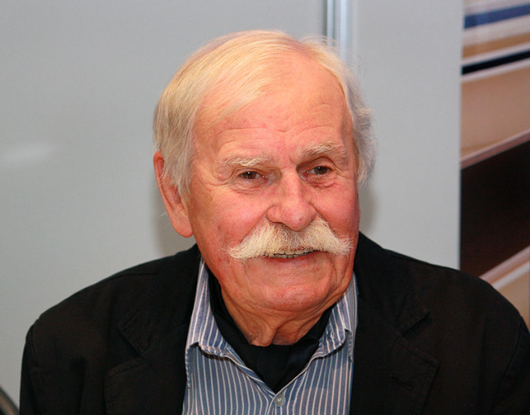
Adolf born
Narozen 12. června 1930 v Českých Velenicích
Malíř, kreslíř, ilustrátor, animátor, karikaturista a kostýmní výtvarník
Vystudoval výtvarnou výchovu
Jmenován zasloužilým umělcem

Slide 6



Tvorba pro děti
Ilustrace knih Miloše Macourka – Mach a Šebestová, Žofka – obě knihy se staly předlohou pro Večerníček
Dále ilustroval sérii knih Vojtěch Steklače s názvem Boříkovy lapálie

Slide 7
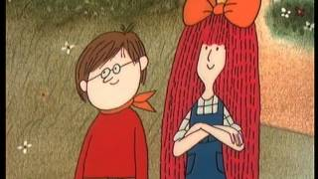
Ukázka z animovaného seriálu Mach a šebestová
Mach a Šebestová na prázdninách - 02 Jak Jonatán chytil blechu – YouTube

